Slide 1
Projekt – Houska e-shop
IFS – seminární práce
Josef Pohořelý
Petra Formánková

Slide 2
Časový harmonogram
22. 11. 2017 – První setkání se zákazníkem
27. 11. 2017 - Sběr požadavků a informací o vstupních údajů
4. 12. 2017 – Představení navrhovaného řešení
4. 1. 2018 – Představení finálního řešení
28. 2. 2018 – Nasazení řešení a testovaní
31. 3. 2018 – Předání řešení k finálnímu užití
S klientem budou pořádány pravidelné týdenní schůzky za účelem informování o postupu

Slide 3
Základní vstupní údaje
Budget – 2 200 000,- Kč
Sídlo společnosti – Praha 6
Působiště – celá Praha
512 objednávek za den, vyřízeno je 50%
Očekávané nasazení projektu 31. 3. 2018

Slide 4
Hlavní cíle
Navýšit počet zpracovaných objednávek
Zefektivnit a zrychlit sklad
Umožnit monitorování e-shopu a skladu
Upozornění na blížící se dobu expirace
Zefektivnit fakturaci a objednávkový systém
Optimalizace logistiky
Plánování tras
Zefektivnění přesunu zboží ze skladu na auta
Snížit náklady

Slide 5
Priority v řešení
Identifikování „úzkých hrdel“
Sklad
Chybějící systém při manipulaci se zbožím
Nulový monitoring
Prostoje
Nepropojenost mezi skladem a účetnictvím
Fakturace
Je mimo systém
Ruční dodání dat
Neexistující propojení účetnictví – sklad – e-shop (všech se všemi)
Ostatní (plánování trasy, optimalizace FTE …)

Slide 6
Stávající situace ve společnosti Houska
Nasazený e-shop
Proprietární řešení postavené vlastním teamem
Současné problémy
Je odbaveno cca 50 % objednávek
E-shop není propojen s účetním systémem
Účetní systém „Money S3“, instalovaný na dvou počítačích
Současné problémy
Systém je izolovaný od skladu i e-shopu. Veškeré informace je třeba do systému zadávat ručně

Slide 7
Stávající situace ve společnosti Houska
Sklad
Bez automatizace
Současné problémy
Veškeré zboží je evidováno ručně skladníkem
Zboží je ve skladě rozmístěno nahodile
Neexistující evidence expirační doby
Vysoký počet prošlého zboží, na které se přijde až při inventuře
Neexistující elektronické propojení mezi skladem a účtárnou

Slide 8
Stávající situace ve společnosti Houska
Pomalé odbavení zboží po přijmutí objednávky kdy probíhají následující kroky
Vytištění objednávky z eshopu
Manuální najití zboží v prostoru skladiště
Zabalení do krabice
Odchod skladníka do účtárny s objednávkami
Manuální zadávání do účetního systému
Tisk faktury
Odchod skladníka s fakturou zpět do skladu
Dobalení balíčku
Přesunutí balíčku na rampu
Naskladnění do auta
Měsíční ztráta 23 000,- Kč z důvodu překročení data spotřeby

Slide 9
Ekonomický impakt modernizace
V případě že bylo dosaženo díky modernizaci zlepšení o 100 % pak by:
Možný počet odbavených objednávek denně by stoupl z 256 na 512
Eliminovala by se měsíční ztráta 23 000,- Kč (ročně 276 000,- Kč)
Potencionální roční obrat je 85 200 000,- Kč
Eliminace ruční práce a navýšení produktivity zaměstnanců
Snížení FTE ve společnosti
Nastartování růstu společnosti

Slide 10
Navržené řešení - úvod
Software od společnosti Kodys
Virtualizace
Flexibilita
Rozšiřitelnost
Stabilita
2 varianty řešení
Optimální
Výkonné rozšiřitelné řešení
Odolné vůči výpadkům různým výpadkům
Elementární
Cenově optimalizované řešení
Stejná funkcionalita s ústupky

Slide 11
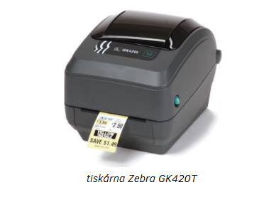
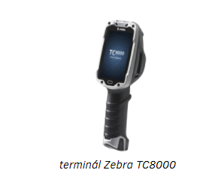
Navržené řešení – Sklad a logistika
Implementace softwaru K.warehouse a K.shipping od společnosti Kodys
Zavedení terminálů Zebra TC8000 pro sklad a s tím spojená tiskárna štítků Zebra GK420T.

Slide 12
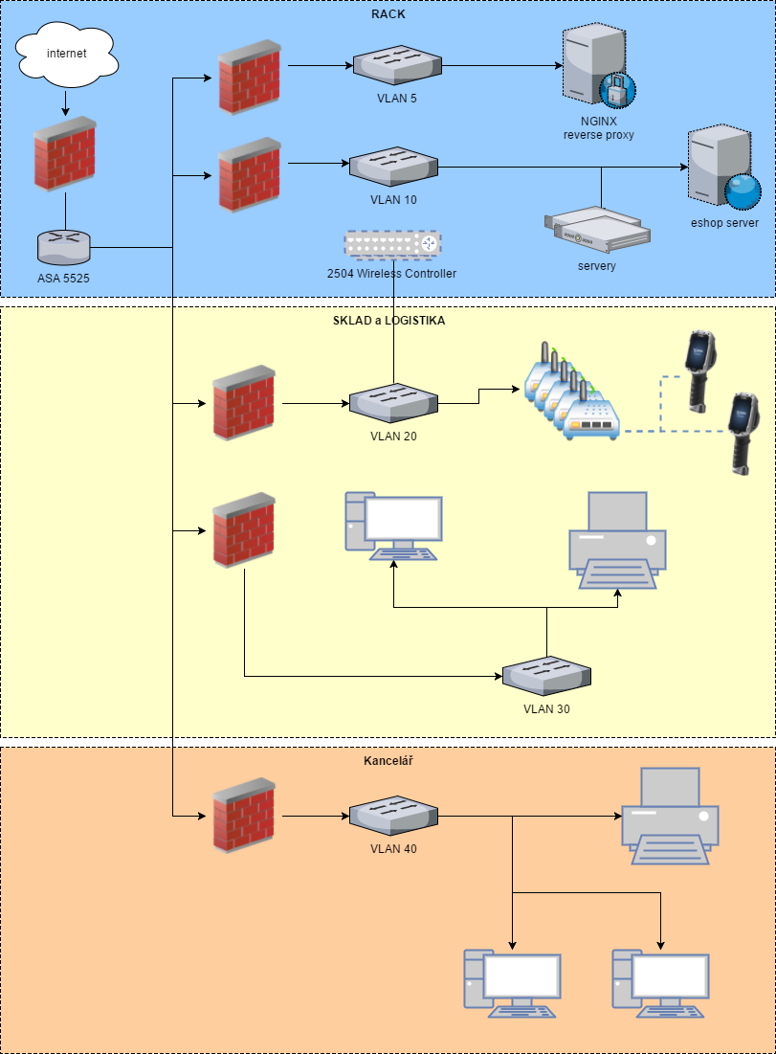
Navržené řešení – Logické rozložení
Rozmístění zařízení
Rack
Sklad a logistika
Kancelář
Logické dělení
Virtuální sítě (VLAN)
DMZ (demilitarizovaná zóna)
bezpečnost
Na přiloženém obrázku je rozmístění jednotlivých prvků v rámci celého řešení.

Slide 13
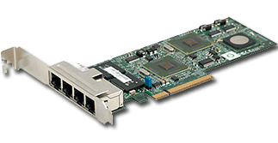
Navržené řešení – podrobně
Aplikační servery Spermicro Supersever A5
Procesor Intel Xeon E5-2697A v4 (2.6 GHz, 16 jader, 32 threadů)
RAM 4 × 16GB DDR4 s ECC
HDD 4 × 6TB (využití VMWare vSAN)
2 × 10GBase-T
Rozšiřující síťová karta AOC-SG-I4 (4 × 1GBase-T)
Rozšiřitelnost systému
2 sloty pro procesor
24 slotů pro RAM
10 × SATA rozhraní + rozšiřující řadiče

Slide 14
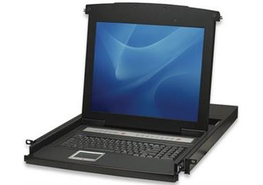
Navržené řešení - podrobně
Zálohování - NAS server „ReadyNAS 2304“ (4 × 10 TB, resp. 4 × 8 TB)
Síť – VLAN včetně implementace standardu IEEE 802.1Q
Zařízení Cisco ASA 5525-X
Next generation firewall (IDS a IPS)
Routování mezi VLAN
Wi-Fi síť pro sklad
Komunikace s mobilními terminály
Implementace Cisco 2500 Series Wireless Controller
UPS, rackmount terminál

Slide 15
Navržené řešení - podrobně
Aplikační servery – Spermicro Supersever A5 s procesorem Intel Xeon E5-2697A v4
Datové úložiště – datové disky připojené přímo k aplikačním serverům s použitím VMWare technologie vSAN
Zálohování - NAS server „ReadyNAS 2304“
Síť – VLAN včetně implementace standardu IEEE 802.1Q
Zařízení Cisco ASA 5525-X
next generation firewall (IDS a IPS)
Routování mezi VLAN
Wi-Fi síť pro sklad
komunikace s mobilními terminály
Implementace Cisco 2500 Series Wireless Controller

Slide 16
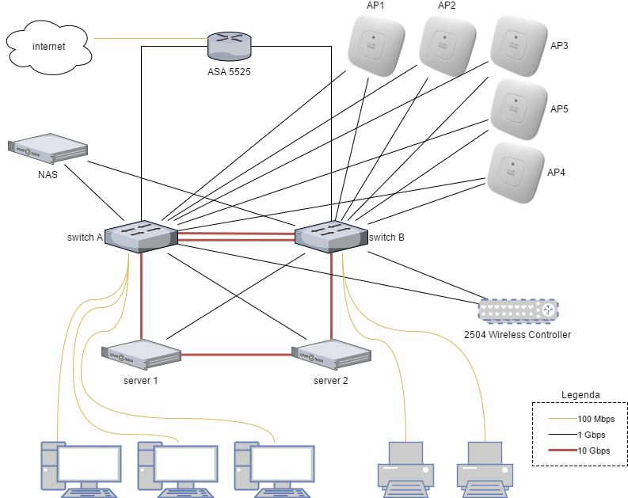
Navržené řešení – Fyzické zapojení

Slide 17
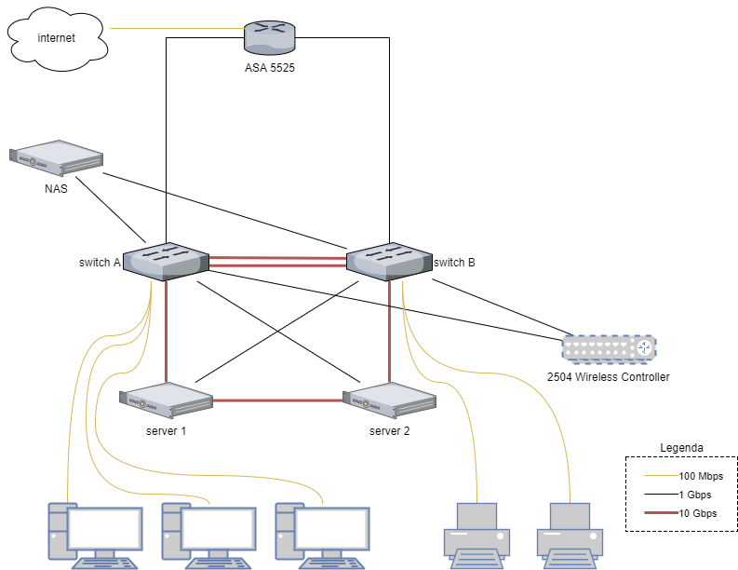
Navržené řešení – Fyzické zapojení

Slide 18
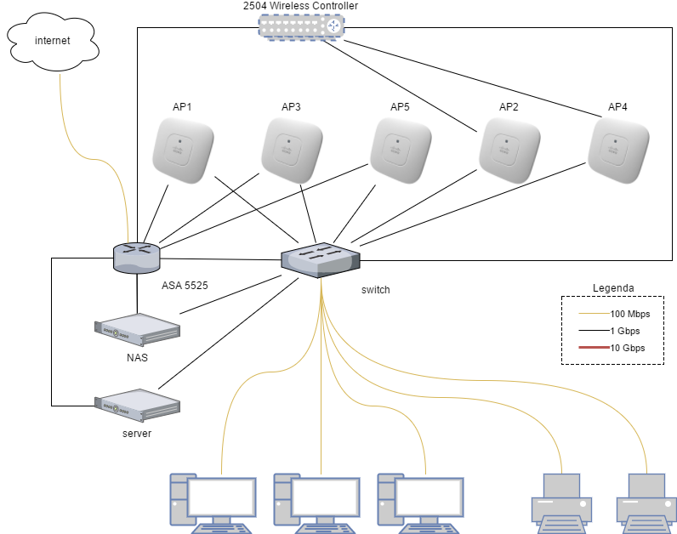
Navržené řešení – Fyzické zapojení

Slide 19
Navržené řešení - Shrnutí
Dvě varianty:
Elementární
Celkové náklady – 1 593 440,- bez DPH (1 928 062,- s DPH)
Podpora
Optimální
Celkové náklady – 2 203 299,- bez DPH (2 665 992,- s DPH)
Podpora
Naše společnost definitivně doporučuje optimální variantu, která je robustnější, odolná vůči výpadkům a je otevřená pro rozšíření a růst společnosti.

Slide 20
Navržené řešení - Shrnutí
Cena řešení v závislosti na dobu podpory:
Naše společnost doporučuje optimální variantu, která je robustní, odolná vůči výpadkům a je otevřená pro rozšíření a růst společnosti.
 | Elementární var. | Optimální var.
základ | 1 593 440,- Kč | 2 203 299,- Kč
2 roky | 1 617 200,- Kč | 2 241 099,- Kč
3 roky | 1 740 960,- Kč | 2 378 899,- Kč
5 let | 1 988 480,- Kč | 2 654 499,- Kč

Slide 21

Připomínky a dotazy

